Slide 1
Tjedan Sveučilišta u Zagrebu Predstavljanje značajnih postignuća mladih istraživača, znanstvenika i umjetnika sastavnica Sveučilišta u Zagrebu
Stomatološki fakultet
Dr. sc. Danijela Marović, dr. med. dent.

Slide 2
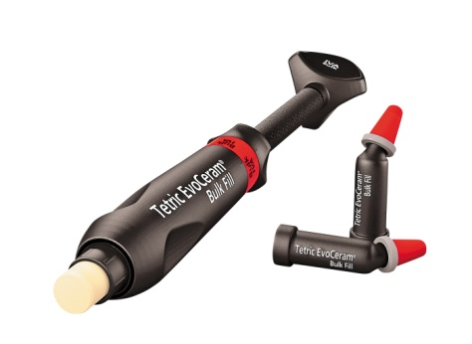
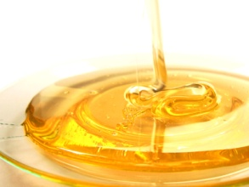
Kompozitni materijali
Sastav:
smolasta matrica
punila
svezujući međusloj
Prednosti:
estetika
dobra otpornost na uvjete u usnoj šupljini
jednostavna manipulacija

Slide 3
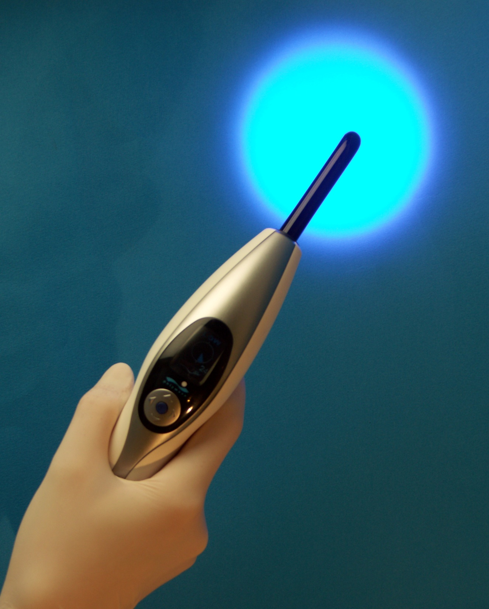

Slide 4
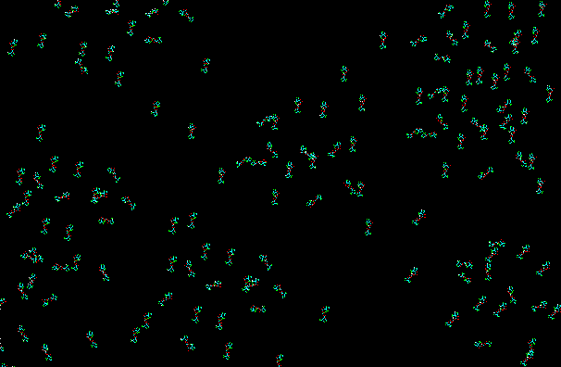

Slide 5
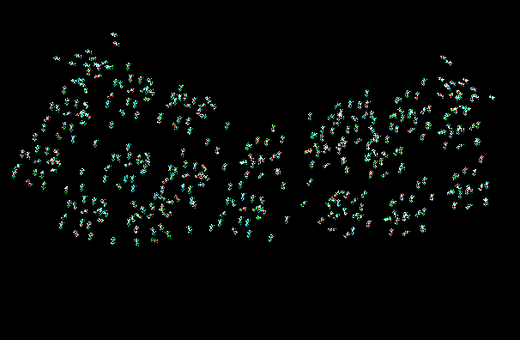

Slide 6
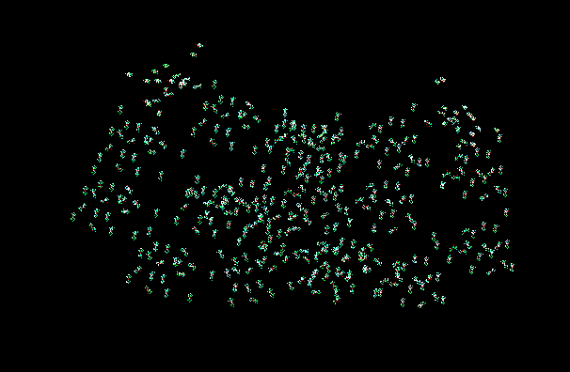

Slide 7
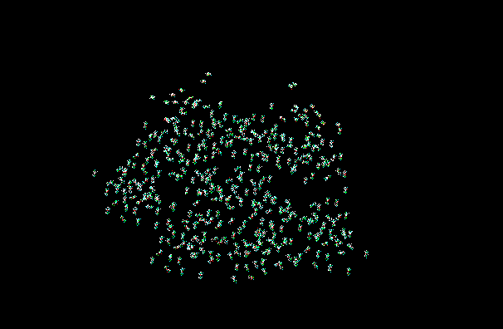

Slide 8
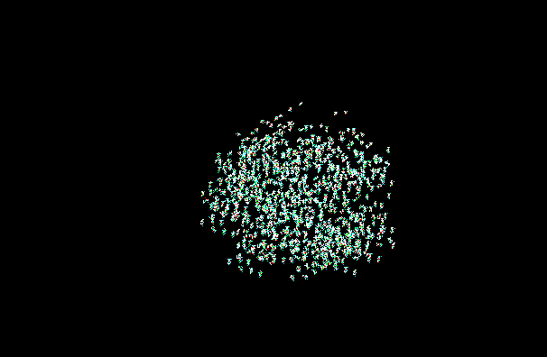

Slide 9
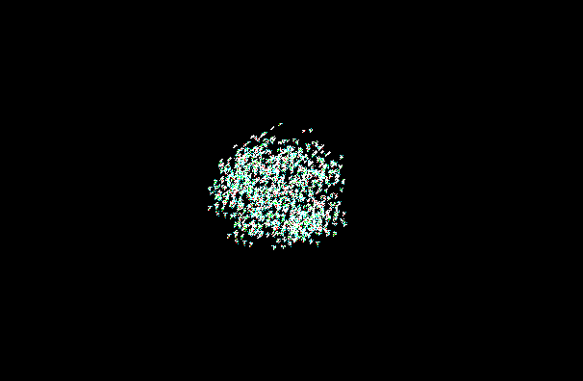
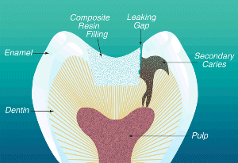

Slide 10
Posljedice polimerizacijskog skupljanja

Slide 11
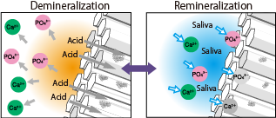
Kompoziti temeljeni na amorfnom kalcijevom fosfatu (ACP)
Bioaktivni materijali
Remineralizacija karijesa
ACP - hidroksilapatit
Skrtic D, Hailer AW, Takagi S, Antonucci JM, Eanes ED. Quantitative assessment of the efficacy of amorphous calcium phosphate/methacrylate composites in remineralizing caries-like lesions artificially produced in bovine enamel. J Dent Res. 1996 Sep;75(9):1679-86.
Langhorst SE, O'Donnell JN, Skrtic D. In vitro remineralization of enamel by polymeric amorphous calcium phosphate composite: quantitative microradiographic study. Dent Mater. 2009 Jul;25(7):884-91.

Slide 12
Sastav i svojstva
40% ACP, 60% smolasta matrica, bez silanizacije
Konvencionalni kompoziti
ACP kompoziti
Do 80% staklenih punila
Inertni
Dobra mehanička svojstva
Nizak stupanj konverzije
Nisko polimerizacijsko skupljanje
40% ACP punila
Remineralizirajući
Loša mehanička svojstva
Visok stupanj konverzije
Visoko polimerizacijsko skupljanje

Slide 13
Dodatak inertnih punila ACP kompozitima
Bolja mehanička svojstva
Manje polimerizacijsko skupljanje
Otpuštanje iona?
Stupanj konverzije?

Slide 14
1. Mehanička svojstva
Savojna čvrstoća
Otpuštanje iona
Mikromorfologija punila, kompozita i kristalnih struktura

Slide 15
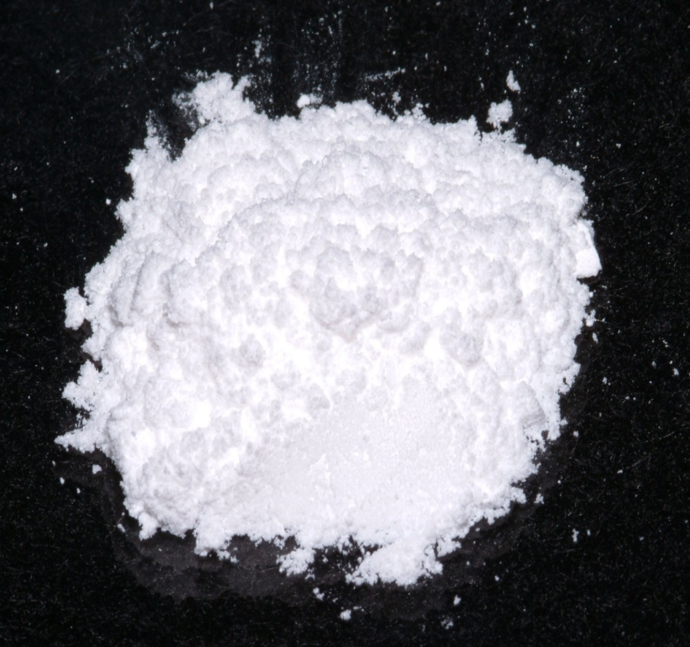
Amorfni kalcijev fosfat (ACP)

Slide 16
ACP

Slide 17
Fourier transform infracrvena spektroskopija (FTIR)

Slide 18
Materijali
Cirkonijem hibridizirani ACP
Organska matrica:

Slide 19
Inertna punila
Punilo | Veličina (d50/d99 [μm])* | Silanizacija (mas. %)* | Naziv proizvoda/ proizvođač
Barij (Ba) staklena punila | 0.77/2.28 | 6 | GM39923 Schott, Njemačka
Stroncij (Sr) staklena punila | 0.99/2.95 | 3.2 | G018-163 Schott, Njemačka
Silika (SiO) | 12/** | 4-6 | Aerosil DT, Evonik Degussa, Njemačka
* Podaci proizvođača
** Podaci nepoznati
Notes:
Grain size description d50 (d99): Equivalent diameter, for which the distribution sum has the value of 50% (99%). D50, D99 and Dmax, that means 50%, 99% or all the particles (Dmax) are below the given size. ACP=6-8 um

Slide 20
Materijali
Materijal | ACP (mas.%) | Organska matrica (mas.%) | Inertna punila (mas.%)
ACP kontrola | 40 | 60 | 0
5% Ba ACP | 40 | 55 | 5
10% Ba ACP | 40 | 50 | 10
5% Sr ACP | 40 | 55 | 5
10% Sr ACP | 40 | 50 | 10
5% SiO ACP | 40 | 55 | 5
10% SiO ACP | 40 | 50 | 10

Slide 21
Savojna čvrstoća

Slide 22
ACP- kontrola

Slide 23
10% Si

Slide 24
10% Ba

Slide 25
Otpuštanje kalcijevih i fosfatnih iona

Slide 26
ACP-
kontrola

Slide 27
10% Si

Slide 28
10% Ba

Slide 29
2. Polimerizacijsko skupljanje
Stupanj konverzije
Polimerizacijsko skupljanje
Mikrotvrdoća

Slide 30
Materijali
Materijal | ACP (%) | Smola (%) | Inertna punila (%)
ACP kontrola | 40 | 60 | 0
10% Ba ACP | 40 | 50 | 10
10% SiO ACP | 40 | 50 | 10
CeramX | 0 | <25 | <85

Slide 31
Stupanj konverzije

Slide 32
Polimerizacijsko skupljanje

Slide 33
Mikrotvrdoća po Vickersu

Slide 34
Zaključci
Dodatak inertnih punila poboljšava savojnu čvrstoću ACP kompozita.
Mikrotvrdoća je poboljšana samo dodatkom silika punila
Silika punila pojačavaju otpuštanje iona.
Barij- i stroncij-staklena punila ne utječu negativno na otpuštanje kalcija i fosfatnih iona
Dodatak inertnih punila smanjuje polimerizacijsko skupljanje.

Slide 37
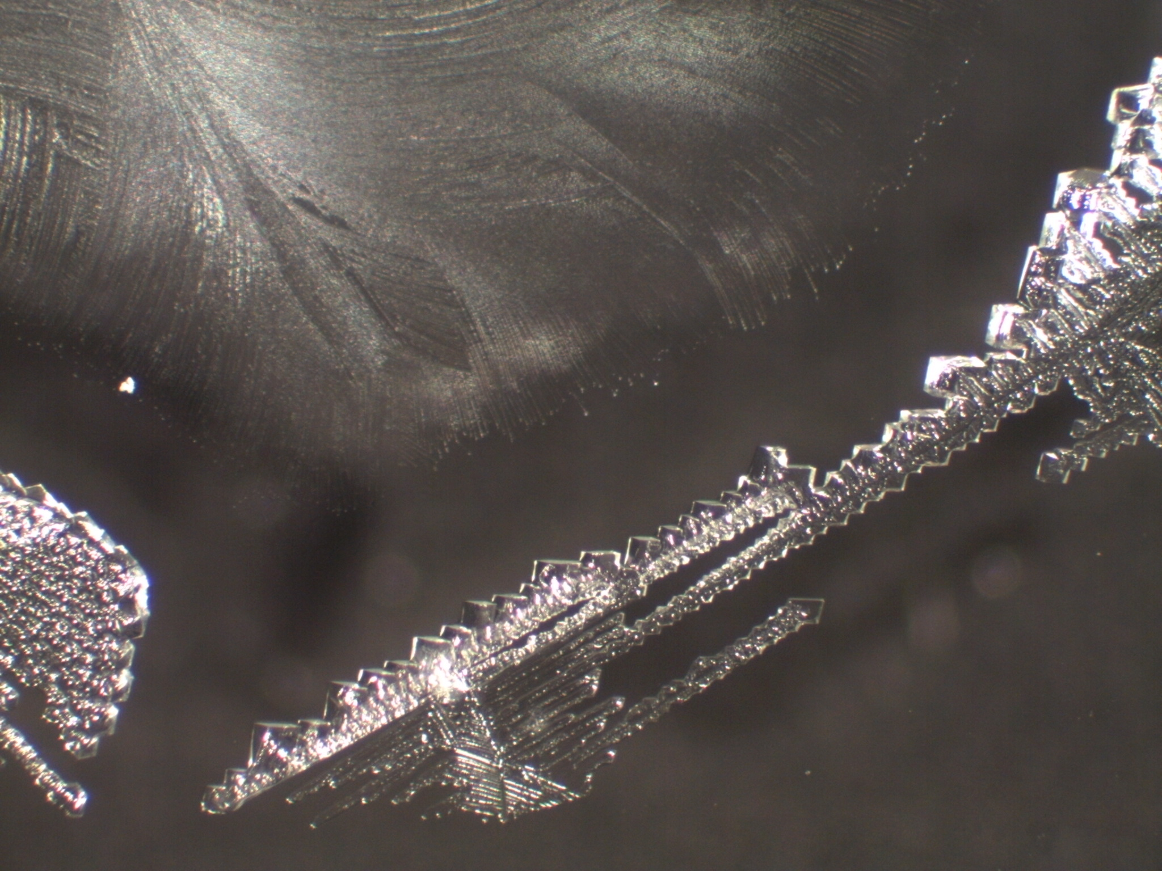
Hvala na pozornosti

